Slide 1


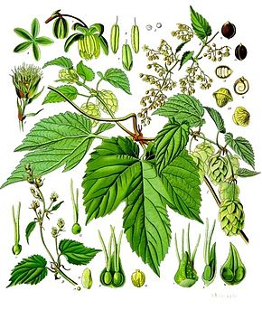


Hlavní partneři pro rok 2017
Fotbalový zpravodaj
SK Štětí, z.s.
Sezóna 2017/2018
Ústecký přebor Podzim
Další partneři pro rok 2017
FORNAXA –TĚSNĚNÍ, spol. s r.o.
Dům dětí a mládeže Štětí
VOLEMAN - autobusová přeprava
Ahlfit s.r.o.
Izolace Beran s.r.o.
POKORNÝ, spol. s r.o.
STAVEBNÍ STROJE A DOPRAVA s.r.o.
JT-Service s.r.o.
Průmstav Štětí a.s.
DEKRA Industrial s.r.o.
INDUSTRIAL CZ, spol. s r.o.
Unistroj s.r.o.
GEAR SERVICE s.r.o.
28.10.2017 sobota
10:15 hod 12. kolo
7.
FK Slavoj
Žatec
www.stetimondifotbal.cz

Slide 2








Vítáme
Poslední 3 zápasy mužstva dospělých v letošním roce
Při příležitosti dnešního utkání Ústeckého přeboru funkcionáře, hráče a příznivce
TJ Krupka – SK Štětí
Sobota 4.11.2017 14:00
Odjezd 11:30
SK Štětí, z.s.
FK Slavoj Žatec
SK Štětí – TJ Sokol Srbice
Sobota 11.11.2017 10:15
Poslední domácí zápas
Hlavního rozhodčího
Petra Kolátora
Asistenty hlavního rozhodčího
Lukáše Mollingera
Jana Vacka
Delegáta ÚKFS
Petra Černého
TJ Spartak Perštejn – SK Štětí
Sobota 18.11.2017 13:30
Odjezd 10:30
2
43

Slide 3

Stará garda na konci
podzimu válí
Vážení sportovní
přátelé
uběhl týden a opět je před námi domácí zápas mužstva dospělých a s ním i sedmé vydaní zpravodaje v letošním soutěžním ročníku. Dnes Vám nepřinášíme takové množství výsledků, ale o to více jsou úspěšnější a některé i velmi zajímavé. Pojďme se teda za nimi v krátkém přehledu ohlédnout. Začněme u mužstva dospělých, které na sebe upoutává největší pozornost. V minulém 11. kole přijela do Štětí Litoměřická rezerva, které se zatím moc nedaří, ale i tak jsme byli v očekávání s jakým kádrem přijede. Hráči týmu se sjížděli na poslední chvíli, ale byli mezi nimi , jak náhradníci A mužstva, tak i ti, co nastupují v základu. Pro jednoho z trenérů našeho týmu Karla Zunu mělo utkání i trochu jiný náboj z pohledu toho, že právě Litoměřice byly jeho posledním trenérským působištěm před příchodem do Štětí. Na našem výkonu byla v prvním poločase znát určitá nervozita a hosté, kteří neměli co ztratit působili výkonem sympaticky. Pomohl nám vstup do druhé půle a rychle vstřelená branka. V závěru jsme vstřelili ještě 2 další góly a po vítězství 3:0 byl důvod k radosti. Kdo by před začátkem letošního ročníku čekal, že po 11. kole budeme na čele tabulky. Máme 29 bodů stejně jako druhé Modlany. Trojici, týmů, které si to ve zbývajících 4 zápasech první poloviny soutěže rozdají o podzimního mistra, doplňuje Mostecký fotbalový klub. Po uzávěrce tohoto zpravodaje měla včera hrát a věříme, že i hrála svoji dohrávku 1. kola okresního přeboru stará garda. Ta před týdnem doma porazila celek, který je v tabulce jedno místo před ní na 3. stupínku, Sokol České Kopisty 4:0. Začátek sezóny neměla stará garda zrovna dobrý, ale v posledních kolech jde až na prohru s neporazitelnými Žitenicemi od vítězství k vítězství a v tabulce se vyšplhala nahoru. Hráče Sepapu jste na podzim mohli doma vidět jen 2x, jinak hráli všechno na hřištích soupeřů. O to více budou vidět na štětském trávníku v jarních pátečních odvetách okresního přeboru. Dorostenci zvítězili minulý týden
Sepap Štětí – TJ Sokol České Kopisty
4:0(2:0) 20.10.2017 9. kolo
Poslední podzimní domácí výzvou staré gardy byly třetí České Kopisty. Naše bodová ztráta právě na tento tým činila 6 bodů a s odhodláním bodově se přiblížit jsme proto neohroženě vyběhli na štětský trávník. Brankové ovace jsme začali sklízet už v 8. minutě, kdy svedl vítězný běžecký souboj Miloš Vála s hostujícím brankářem a hezkým způsobem poslal balón za záda brankáře. Druhá branka v síti Kopist následovala velmi rychle. I když se hostující hráči hodně rozčilovali, že rozhodčí nařídil proti jejich týmu penaltu, tak jim to ale moc platné nebylo, protože kromě rozhodčího bylo zřetelně i z hlediště vidět stažení Hamšíka k zemi. Sám postižený se chopil i exekuce penalty a bezpečně zvýšil na 2:0. Hosté se postupně z úvodního spánku probouzeli a stále častěji se pokoušeli dostat před branku domácích. Žádnou větší a nebezpečnější šanci si ale nevypracovali. Neprosadili se ani domácí a tak se do 2. poločasu nastupovalo za stavu 2:0. Hned jeden z prvních útoků Štětí po změně stran založil Božik a profesorskou přihrávkou vyzval ke skórování Miloše Válu, který branku na 3:0 neodmítl. Diváci Miloše nepoznávali a žasli s jakým přehledem proměňuje brankové příležitosti. Ten je ale rychle vyvedl z omylu. O 2 minuty později se objevil sám před brankou a blížící se tmu chtěl pozdržet střelou vysoko do oblak. Napodobil ho i Jirk Vokoun, když si pěkně navedl míč před brankáře, ale levaččka jen atrefila nohy brankáře. Ale abychom Milošovi nekřivdili, tak v 55. minutě zařídila jeho hlava po centru zprava čtvrtou branku v síti Kopist a završil tak svůj hattrick. Největší šanci a objektivně musíme poznamenat, že také jedinou, si hosté vypracovali v 58. minutě, ale dotáhnout ji až do konce se nepovedlo. Nadějné příležitosti měli v závěru domácí a zvlášť ta Vály 7 minut před koncem nešlo zahodit. Miloš to však dokázal a z 2 metrů před brankovou čárou 2 metry branku přestřelil. Utkání tak skončilo výsledkem 4:0. Sepap potvrdil dobrou formu posledních utkání a zaslouženě zvítězil.
Branky: Fvála 3. Hamšík 1(z penalty)
Sestava: Božík, Hamšík, Janata, Jerman, Jonák, Kratochvíl,
Páviš, Švejdar, Toráč, Tyle, Vacek, Vála, Vokoun,
Kušpál
Manager: Milan Šťastný
Rozhodčí: M.Horáček
42
3

Slide 4

V Dubí 3:0. Dospělí hráli už v sobotu, a tak se k mistrovskému zápasu mohli vydat i dorostenci z mužstva dospělých. Domácí, kteří v tabulce okupují první polovinu, se soustředili hlavně na obranu a vydrželo jim to první poločas. Pak už jsme se ale dokázali prosadit a útočné pojetí zvítězilo nad obranou. Zvítězili jsme 3:0. Se zájmem jsme také sledovali, jak si Šluknov, který byl před tímto utkáním na 1. místě bod před námi, poradí v Liběšicích se spojeným týmem Liběšic a Úštěka. Moc jsme nevěřili, že to dopadne, jak si přejeme, ale nakonec se tak naší velké radosti stalo. Šluknov prohrál 2:1. Po 9. kole se dorostenci dostali do čela I.A třídy skupiny A. Do konce podzimu zbývají ještě 2 zápasy a věříme, že za 14 dní dorostenci na dokopné oslaví podzimního mistra. To už jsme u starších žáků účastníků Krajského přeboru skupiny A, kde jim patří 4. místo. Z deseti zápasů 7x vyhráli a mají na svém kontě 6 vítězství v řadě. Naposledy to bylo v Lovosicích 5:3, kde podle postavení v tabulce byli domácí mírným favoritem, ale podle nestranných účastníků zápasu podalo mužstvo parádní výkon a dokázalo vyhrát 5:3, když domácí snížili na přijatelný výsledek až v samotném závěru dvěma brankami. Mladší žáci na rozdíl od svých starších kolegů před týdnem v Lovosicích prohráli těsným rozdílem. Bojovnost a chuť nechyběla, ale bohužel v závěru chybělo trochu toho fotbalového štěstí a domácí slavili úspěch. Minulý víkend skončily venkovní ligové a pohárové turnaje starší a mladší přípravky pořádané okresním fotbalovým svazem. Starší přípravka v jedné ze základních skupin okresního poháru skončila za Liběšicemi na 2. místě. Mladší přípravky jsme měli v soutěži 2 týmy. Zapomenout se nesmí ani na minipřípravku, která sice již tento týden nehrála, ale čekalo se na dohrávky, po kterých je po podzimu na 3. místě okresního přeboru.
Fotbalový kolotoč se roztáčí i tento víkend a fanouškům přejeme krásné fotbalové zážitky.
Tabulka okresního přeboru staré gardy není ještě kompletní. Zbývají dohrávky a pokud naše mužstvo vyhraje v Lovosicích, tak bude blízko stříbrnému stupínku.
9.kolo okresního přeboru staré gardy 29.9.2017
Litoměřicko-Hoštka | 5:4
Bohušovice-Lovosice | 2:4
Žitenice-TIGO 1996 | 3:10
Štětí-České Kopisty | 4:0
 | Stará garda Sepap Štětí Okresní přebor 2017/18 po 9. kole
 | 1. | TJ Žitenice | 8 | 8 | 0 | 0 | 71:16 | 24
 | 2. | Tigo Nučnice 1996 | 7 | 5 | 0 | 2 | 24:10 | 15
 | 3. | TJ Sokol České Kopisty | 7 | 5 | 0 | 2 | 21:19 | 15
 | 4. | Sepap Štětí | 7 | 4 | 0 | 3 | 33:19 | 12
 | 5. | FK Litoměřicko, z.s. | 7 | 3 | 0 | 4 | 21:30 | 9
 | 6. | Sokol Hoštka | 7 | 3 | 0 | 4 | 15:30 | 9
 | 7. | Slavoj Bohušovice | 8 | 2 | 0 | 6 | 18:35 | 6
 | 8. | ASK Lovosice | 6 | 2 | 0 | 4 | 12:29 | 6
 | 9. | Sokol Pokratice | 7 | 0 | 0 | 7 | 12:39 | 0
Štětí do toho
4
41

Slide 5

Konečné pořadí podzimní části okresního přeboru minipřípravky
Aktuální postavení mužstev SK Štětí
1. | Sokol Malé Žernoseky | 6 | 5 | 0 | 1 | 86:29 | 15
2. | ASK Lovosice | 6 | 4 | 1 | 1 | 89:35 | 13
3. | SK Štětí, z.s. | 6 | 4 | 0 | 2 | 95:62 | 12
4. | Dynamo Podlusky | 6 | 3 | 0 | 3 | 78:54 | 9
5. | FK Liběšice | 6 | 3 | 0 | 3 | 61:102 | 9
6. | SK Bezděkov | 6 | 1 | 1 | 4 | 57:72 | 4
7. | Sokol Třebenice | 6 | 0 | 0 | 6 | 13:143 | 0
Mužstvo dospělých Ústecký přebor
1. | SK Štětí | 11 | 9 | 1 | 0 | 1 | 32:10 | 29
Stará garda okresní přebor
4. | Sepap Štětí | 7 | 4 | 0 | 3 |  | 33:19 | 12
Dorost I. A třída
1. | SK Štětí | 9 | 8 | 0 | 0 | 1 | 53:9 | 24
Starší žáci Ústecký přebor skupina A
4. | SK Štětí | 10 | 7 | 0 | 0 | 3 | 61:26 | 21
Mladší žáci Ústecký přebor skupina A
6. | SK Štětí | 10 | 3 | 0 | 1 | 6 | 17:65 | 10
40
5

Slide 6

Poslední šance vidět v letošním roce fotbal na stadionu ve Štětí
Konečné pořadí základní skupiny okresního poháru mladší přípravky
skupiny B
 | 28.10. 2017 10:15 sobota | SK Štětí | FK Slavoj Žatec | Krajský přebor dospělých | 12
 | 29.10. 2017 10:00 neděle | SK Štětí | TJ Mojžíř | I.A třída staršího dorostu - sk.A | 10
 | 11.11. 2017 10:15 sobota | SK Štětí | TJ Sokol Srbice | Krajský přebor dospělých | 14
1 | Bechlín | 12 | 9 | 0 | 3 | 77:27 | 27
2 | Lukavec | 12 | 8 | 0 | 4 | 94:34 | 24
3 | Štětí | 12 | 7 | 0 | 5 | 85:55 | 21
4 | Štětí B | 12 | 0 | 0 | 12 | 13:153 | 0
Okresní pohár mladších přípravek - sk. „B„
4. turnaj hráno v Dobříni 21.10.2017
Štětí A | Štětí B | 17:2
Štětí A | Lukavec | 5:3
Štětí A | Bechlín | 3:4
Štětí B | Lukavec | 2:14
Štětí B | Bechlín | 0:15
Lukavec | Bechlín | 4:2
Brána se zavírá
6
39

Slide 7


Konečné pořadí základní skupiny okresního poháru starší přípravky skupiny F
Ještě 3 týdny a fotbalové brány roku 2017 se zavřou
Datum a čas | Domácí | Hosté | Hřiště | Soutěž | Kolo
28.10.2017 10:00 sobota | TJ Krupka | SK Štětí | Krupka | Krajský přebor starších žáků- sk. A | 10
28.10.2017 12:00 sobota | TJ Krupka | SK Štětí | Krupka | Krajský přebor mladších žáků- sk. A | 10
04.11.2017 11:00 sobota | TJ Hvězda Trnovany | SK Štětí | Hvězda Trnovany | I.třída staršího dorostu - sk.A | 11
04.11.2017 14:00 sobota | TJ Krupka | SK Štětí | Krupka | Krajský přebor dospělých | 13
05.11.2017 10:00 sobota | SK Junior Teplice/FK Teplice | SK Štětí | Soběchleby | Krajský přebor starších žáků- sk. A | 11
05.11.2017 12:00 sobota | SK Junior Teplice/FK Teplice | SK Štětí | Soběchleby | Krajský přebor mladších žáků- sk. A | 11
18.11.2017 13:30 sobota | TJ Spartak Perštejn | SK Štětí | Perštejn | Krajský přebor dospělých | 15
1 | Liběšice | 12 | 10 | 1 | 1 | 93:31 | 31
2 | Štětí | 12 | 8 | 1 | 3 | 82:43 | 25
3 | Trarvčice | 12 | 3 | 2 | 7 | 47:66 | 11
4 | Hoštka | 12 | 1 | 0 | 11 | 34:116 | 3
Okresní pohár starších přípravek –
4. turnaj ve Štětí 22.10.2017, který rozhodl o celkovém vítězství Liběšic v základní skupině F
Liběšice | Hoštka | 10:2
Liběšice | Travčice | 3:3
Liběšice | Štětí | 3:2
Travčice | Štětí | 2:5
Hoštka | Travčice | 1:10
Hoštka | Štětí | 2:7
38
7

Slide 8

Přehlídka zápasů fotbalistů Žatce
Přehled výsledků Ústeckého přeboru žáků
9. kolo 21.-22.10.2017 10. hrané |  | Starší | Mladší
SK Sokol Brozany | FK JUNIOR Děčín "A" | 0:13 | 0:12
TJ Hvězda Trnovany | TJ Krupka | 0:4 | 5:1
FK JUNIOR Děčín "B" | SK Junior Teplice/FK Teplice | 11:0 | 0:3
ASK Lovosice | SK Štětí | 3:5 | 4:3
MSK Trmice | FK Neštěmice | 0:15 | 3:6
1. | 12.8.2017 | Žatec - Perštejn | 2:1
2. | 19.8.2017 | Modlany - Žatec | 1:2
3. | 26.8.2017 | Žatec - H.Jiřetín/Litvínov | 4:2
4. | 3.9.2017 | Neštěmice - Žatec | 6:4
5. | 9.9.2017 | Žatec - Modrá | 2:1
6. | 16.9.2017 | Jílové - Žatec | 4:2
7. | 23.9.2017 | Žatec - Vilémov | 0:3
8. | 30.9.2017 | Mostecký FK - Žatec | 3:0
9. | 7.10.2017 | Žatec - Kadaň | 2:0
10. | 14.10.2017 | Bílina - Žatec | 4:1
11. | 21.10.2017 | Žatec-Brná | 1:3
Na startovní čáře letošního ročníku stál nováček z Perštejna proti kterému využil Žatec výhodu domácího prostředí a těsně vyhrál. 2. kolo přineslo vítězství v Modlanech 2:1 a v tu dobu ještě nikdo netušil, že to je na hodně dlouho dobu poslední porážka právě Modlan. Spanilá srpnová jízda Žatce pokračovala i ve 3. zápase doma proti spojenému týmu Horního Jiřetína s Žatcem. 4:2 a 9 bodů po 3.kolech bylo na světě. První porážku náš dnešní soupeř utrpěl 3. září ve 4. kole v Neštěmicích, kde po hokejovém výsledku padnul 6:4 a s 9 body mu patřilo 4. místo. Na vítěznou se ale vrátil hned v dalším kole po domácí výhře nad Modrou 2:1. V 6. kole narazil Slavoj na Jílové a doslovně to tak i dopadlo, když v Jílovém hned na hřišti vedle bývalého Obalexu prohrál 4:2. Černé dny Žateckých pokračovaly i v dalších 2 kolech, kdy dokonce prohráli stejně 3:0. Nejprve si na ně vyšlápl Vilémov a v 8. kole 30. září je na domácím trávníku porazil Mostecký fotbalový klub. Celkových 12 bodů nestačilo na lepší než 8. místo. Série 3 porážek v řadě byla ukončena doma s Kadaní po vítězství 2:0. Nemilé překvapení čekalo Žatec v Bílině, kde prohrál vysoko 4:1 v 10. kole. Nečekalo se to, protože Bílina měla v tu dobu 3 porážky v řadě. Před týdnem prohrál Žatec doma s Brnou a je na 7. místě s 15 body.
8
37

Slide 9
Starší žáci jsou po 6 výhrách na 4. místě.
Okresní derby přineslo vyrovnaný 1. poločas a rychlou branku našeho týmu v úvodu 2. půle. Soupeře jsme do nějakých velkých šancí nepouštěli a v poslední dvacetiminutovce jsme přidali ještě 2 branky
 | Ústecký přebor starších žáků 2017/2018 po 10.odehraných kolech
 | 1. | TJ Krupka | 10 | 9 | 0 | 0 | 1 | 84:12 | 27
 | 2. | FK Junior Děčín | 10 | 8 | 1 | 0 | 1 | 84:10 | 26
 | 3. | ASK Lovosice | 10 | 7 | 0 | 1 | 2 | 47:17 | 22
 | 4. | SK Štětí, z.s. | 10 | 7 | 0 | 0 | 3 | 61:26 | 21
 | 5. | FK Neštěmice, z.s. | 10 | 5 | 1 | 1 | 3 | 51:20 | 18
 | 6. | TJ Hvězda Trnovany, z.s. | 10 | 4 | 1 | 0 | 5 | 25:29 | 14
 | 7. | SK Sokol Brozany | 10 | 4 | 0 | 0 | 6 | 16:47 | 12
 | 8. | FK Junior Děčín B | 10 | 2 | 0 | 1 | 7 | 28:57 | 7
 | 9. | MSK Trmice | 10 | 1 | 0 | 0 | 9 | 11:102 | 3
 | 10. | SK Junior/ FK Teplice | 10 | 0 | 0 | 0 | 10 | 9:96 | 0
SK Štětí – FK Litoměřicko B
3:0(0:0) 21.10.2017 11. kolo
I když jsme v prvním domácím dvojutkání nastupovali v úvozovkách jen proti Litoměřické rezervě, tak to bylo určitě derby. Hrál první tým tabulky s patnáctým, ale i tak nebylo radno Litoměřice podcenit zvlášť, když v sestavě měly i několik hráčů Á týmu. Soupeř začal také s velkou chutí a už ve 3. minutě zamířil směrem na branku domácích Kolmistr. Míč šel těsně vedle levé tyče. Začátek z naší strany vypadal rozpačitě a do statistiky utkání jsme se v 11. a 13. minutě zapsali 2 žlutými kartami pro Stejskala a Kuclera. Obrat k lepšímu mohl nastat v 15. minutě. Brandejs připravil krásnou pochoutku k zakončení Vackovi, který si mohl vybrat na jakou stranu branky míč zasune, ale trefil jen hráče Litoměřic stojícího uprostřed. Další minuty byly celkem vyrovnané a žádné z mužstev se do větší brankové příležitosti nedostalo. Trestný kop zahrával hostující kapitán Tomáš Písař. Míč směřující do naší šestnáctky jsme ubránili odkopem do klidných vod. Stejnou výhodu ve 23. minutě, tedy volný přímý kop mělo i Štětí v podání Fausta a míč, který jak vypadlo v prvním okamžiku směřuje za branku, musel brankář Abdelkader vytlačit na roh. Standardní situace ovládaly dění na hřišti i ve zbytku prvního poločasu. Výčet začneme volným přímým kopem, ze kterého Písař štětskou branku přestřelil. Ve 36. a 39. minutě kopali rohy my. Při prvním se míče lehce zmocnil gólman a při druhém nám zase nevyšla rozehrávka nakrátko. Poslední vzruch na hřišti před změnou stran přinesla zbytečná ztráta míče Štětí ve středu hřiště. Toho se chopili hosté k rychlému přechody do útoku a střele Batryna nad. To, čeho jsme se nedočkali za prvních pětačtyřicet minut, jsme v druhé části viděli za 2 minuty. Centr zleva se dostal až Brandejsovi,
Mladší žáci zůstávají i přes prohru v Lovosicích na 6. místě
 | Ústecký přebor mladších žáků 2017/2018 po 10.odehraných kolech
 | 1. | FK Junior Děčín | 10 | 9 | 0 | 0 | 1 | 97:6 | 27
 | 2. | MSK Trmice | 10 | 9 | 0 | 0 | 1 | 71:15 | 27
 | 3. | FK Neštěmice, z.s. | 10 | 9 | 0 | 0 | 1 | 64:17 | 27
 | 4. | TJ Hvězda Trnovany, z.s. | 10 | 7 | 0 | 0 | 3 | 48:22 | 21
 | 5. | TJ Krupka | 10 | 4 | 0 | 0 | 6 | 26:37 | 12
 | 6. | SK Štětí, z.s. | 10 | 3 | 0 | 1 | 6 | 17:65 | 10
 | 7. | SK Junior/ FK Teplice | 10 | 3 | 0 | 0 | 7 | 33:49 | 9
 | 8. | SK Sokol Brozany | 10 | 2 | 0 | 0 | 8 | 17:54 | 6
 | 9. | ASK Lovosice | 10 | 2 | 0 | 0 | 8 | 20:79 | 6
 | 10. | FK Junior Děčín B | 10 | 1 | 1 | 0 | 8 | 22:71 | 5
36
9

Slide 10
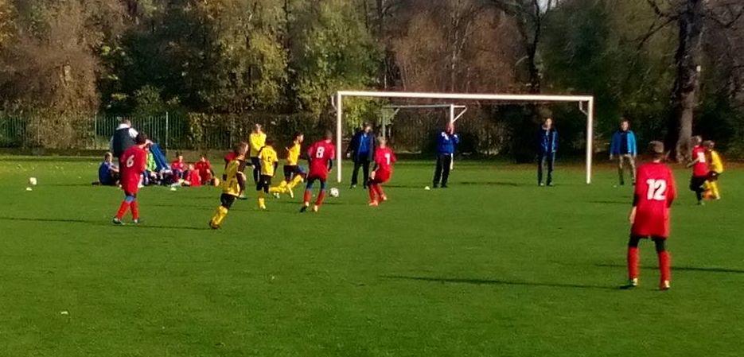
SK Štětí-Litoměřicko B 21.10.2019
Hodnocení zápasu mladších žáků v Lovosicích 22.10.2017
Miloslav Hromy - trenér
který míč raději přenechal lépe postavenému Kuclerovi, který uklidil míč k pravé tyči a emoce radosti z vedení 1:0 explodovala. Brandejs byl i u další šance hned v 54. minutě. Tentokrát se rozhodl z hranice šestnáctky a jen díky pohotovému zákroku brankáře se výsledek neměnil. Litoměřice zvýšily aktivitu směrem dopředu s cílem vyrovnat a hra se začala více odehrávat na naší polovině. Radek Dvořák nastoupivší do 2. poločasu v dresu Litoměřic byl jedním z nejaktivnějších. Z trestňáku mířil nad a i další jeho střele ze hry v 63. minutě moc nechybělo, aby skončil v síti. Rozuzlení v utkání nastalo v 73. minutě. Do české uličky poslal Brandejs balón na Křtěna, který podél vybíhajícího brankáře zvýšil na 2:0. Gól hosty zlomil a to byla naše příležitost náskok ještě navýšit. Zkusil to Stejskal z velké dálky a tečovaný míč skončil na rohu. Gól na 3:0 se podařilo vstřelit 14 minut před koncem. Po situaci, kdy se míč potuloval ve vápně Litoměřicka, se dostal až k Menclovi a jeho levačka i s pomocí tyče připravila radost fanouškům Štětí. Do konce zbývalo 10 minut, když si velkou šanci korigovat výsledek připravil náš soupeř. Z volného přímého kopu se totiž hezky trefil Písař a Gabriel v brance vyrazil před sebe. Okamžitě následoval centr zpět před branku a i další zákrok brankáře po hlavičce byl velmi hezký. Pak už následovala střídání a to hlavně na naší straně. Během 8 minut čtyři. A protože rozhodčí nenastavoval ani minutu, tak jsme mohli slavit vítězství 3:0 hned po 90 minutách. Další kolo hrajeme opět doma a to hned za týden 28. 10. 2019, kdy přivítáme FK Slavoj Žatec.
Očekávané vítězství našeho týmu se nerodilo snadno. Hlavně v 1. poločase jsme nemohli najít správnou cestu do vápna soupeře a hrál se vyrovnaný zápas. Hodně nám pomohl rychlý gól hned po změně stran. Soupeř se sice potom snažil o vyrovnání, ale opět se ukázalo, že naše mužstvo často branky nedostává. Pak jsme udeřili a závěr utkání už jsme v pohodě kontrolovali. Dobrým poznatkem je i to, že branky dokáží střílet i jiní hráči než je třeba David Brandejs, i když mu samozřejmě přejeme, aby je i nadále střílel ve velkém množství. Na čele tabulky se s největší pravděpodobností udržíme i po tomto. Jak se tabulka po 11. kole sestaví budeme vědět dne navečer, kdy bude odehráno již 7 zápasů.
Branky: Kucler 1, Křtěn 1, Mencl 1¨
Sestava: Gabriel-Čámský, Ransdorf, F.Svoboda, Mencl(82.Poráč)-
Křtěn(90.Balaštík), Stejskal, Vacek(89.Beruška), Kucler, Faust-
Brandejs(87.K.Horváth)
Připraveni: Feko, M.Svoboda
Trenér: J.Ransdorf, K.Zuna Vedoucí: J.Tyle Masér: K.Zuna
Rozhodčí: J.Hnětynka-K.Mařatka, J.Vydra Delegát: O.Tetřev
Hlavní pořadatel: J.Havner 150 diváků
JEDNO VELKÉ ZKLAMÁNÍ. Hrou soupeře, který stále jenom odkopával balony. Musím říct, že takto jsem soupeře dlouho neviděl hrát fotbal nebo lépe řečeno ne fotbal . Byl to pro nás nový styl fotbalu, který my hrát rozhodně nechceme. Vadilo nám i malé hřiště, kde se nedalo moc kombinovat a prakticky nešlo hrát po stranách. Spíše to bylo o bojovnosti, ale objevovaly se i pohledné akce. Naši hráči zaslouží velikou pochvalu zato, že chtěli hrát fotbal. 4 branky po dlouhých odkopech jsme ale dostat neměli. Klukům jsem po zápase v kabině říkal, že soupeř se sice raduje z vítězství, ale oni hráli fotbal. V sobotu 28.10 jedeme do Krupky, kde si určitě fotbal s Krupkou v boji o 5 . až 7. místo zahrajeme. V tabulce nás můžou dohnat ještě Teplice, kam jedeme k poslednímu zápasu v tomto roce . Na závěr bych chtěl ještě hráčům poděkovat za předvedený výkon.
10
35

Slide 11
Obraná taktika soupeře slavila úspěch. Mladší žáci dotahovali, ale na 4:4 už se to nepovedlo
Trenéři Štětí i Litoměřic nám po zápase měli co říci
ASK Lovosice – SK Štětí
4:3 (2:1) 22.10.2017 10. hrané kolo
Mužstvo mladších žáků zasáhla velká marodka, ale i jen s 9 hráči jsme se do Lovosic vydali pro úspěšný výsledek. Začátek utkání byl na jedničku. Bára Koleničová ve 2. minutě nádherně uvolnila Lukáše Širochomana, který s velkým klidem uklidil míč za záda domácího brankáře na 1:0. Domácí se postupné rozehrávce moc nevěnovali a ve hře praktikovali způsob dlouhých nákopů, který nám dělal starosti a na hřišti jsme se hledali. Ve 13. minutě přišlo také vyrovnání na 1:1 s kopačky Martina Filouse. Obraz hry se v dalších minutách prvního poločasu moc nezměnil. Míč byl častěji na našich kopačkách a domácí stále jen odkopávali balóny směrem na naší polovinu. Po jednom takovém ve 21. minutě jsme inkasovali podruhé. Do druhého poločasu jsme vyběhli odhodláni průběh zápasu otočit a zvítězit. Soupeře jsme zamkli v jeho pokutovém území a ten v některých momentech vytvářel na brankové čáře neprostupnou hradbu těl. Bohužel to ale slavilo úspěch, protože ve 39. minutě svojí druhou brankou v utkání zvyšoval Martin Filous už na hrozivých 1:3 z našeho pohledu. Stále jsme ale věřili, že je v našich silách zápas ještě otočit. Na branku Lovosic jsme posílali jednu střelu za druhou, snažili se dorážet až to ve 39. minutě přineslo své ovoce. Daniel Hromy vystřelil a z dorážky jeden z nejlepších hráčů na place Lukáš Širochoman snížil na 2:3. O dvě minuty později jsme dokonce vyrovnali. Svoji slabší levou srovnal na 3:3 Daniel Hromy. Radost trvala jen 4 minuty, to když Martin Jirásek získal domácím opět vedení 4:3. Všechny síly jsme vrhli do útočení, ale síla už v tom velká nebyla. Na střídání jsme měli pouze jednoho borce a to bylo v závěru utkání přeci jenom znát. Vyrovnat se nepodařilo a po závěrečném hvizdu rozhodčího Martina Toráče a v očích některých hráčů se objevily slzy z velkého zklamání. Nevadí, příští kolo 28.10.2017 jedeme do Krupky, kde si to v přímém souboji rozdáme o 3. místo.
Branky: L.Širochoman 2, D.Hromy 1
Sestava: P.Hůrka-B.Koleničová, M.Borovec, M.Miga, D.Hromy, L.Širochoman,
P.Oliva, J.Viktora, L.Mizer
Trenér: M.Hromy
Rozhodčí: M.Toráč
Jiří Ransdorf trenér Štětí
Bylo to derby. Hráli proti nám i náhradníci z Áčka. V 1. poločase to byl vyrovnaný zápas a bylo to o tom, kdo dá první gól. V 1. poločase jsme se báli, hráli jsme zbytečně zataženi, ale ta druhá půlka už byla o něčem jiným. V poločase jsme si to řekli a pak už to bylo podle našich představ.
Karel Zuna - trenér Štětí
Věděli jsme, že hosté přijedou posíleni o hráče z prvního týmu a nebude to jednoduché. První poločas byl vyrovnaný, mnoho šancí nebylo ani na jedné straně. Dávali jsme branky po vypracovaných akcích, nejprve přepustil Brandejs Kuclerovi, pak se po uličce prosadil Křtěn a naši třetí trefu přidal z vápna Mencl.
Michal Slabý trenér i hráč FK Litoměřicko B
Okolnosti to nastavily, že jsem musel hrát první poločas. Nechtěl jsem nastoupit, ale stalo se tak. Naštěstí potom ještě přijeli 2 kluci z Áčka. 60 minut jsme domácí hodně potrápili, ale pak už je to o zkušenostech. Druhý gól nás úplně zlomil a už to byl zápas jen jednoho mančaftu. Kluky jsem na tento zápas připravil, znám Karla Zunu, jako trenéra, takže jsme byli připraveni. Nám se hraje vždy hůř proti slabším mužstvům. Myslím, že jsme ve Štětí neodehráli špatný zápas
34
11

Slide 12
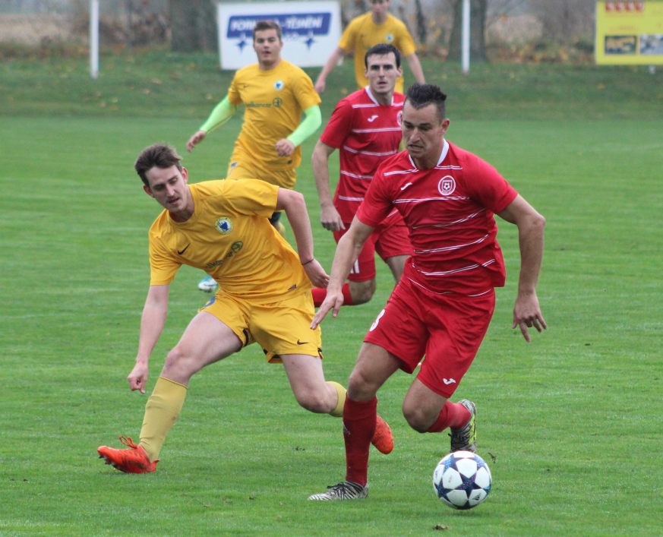
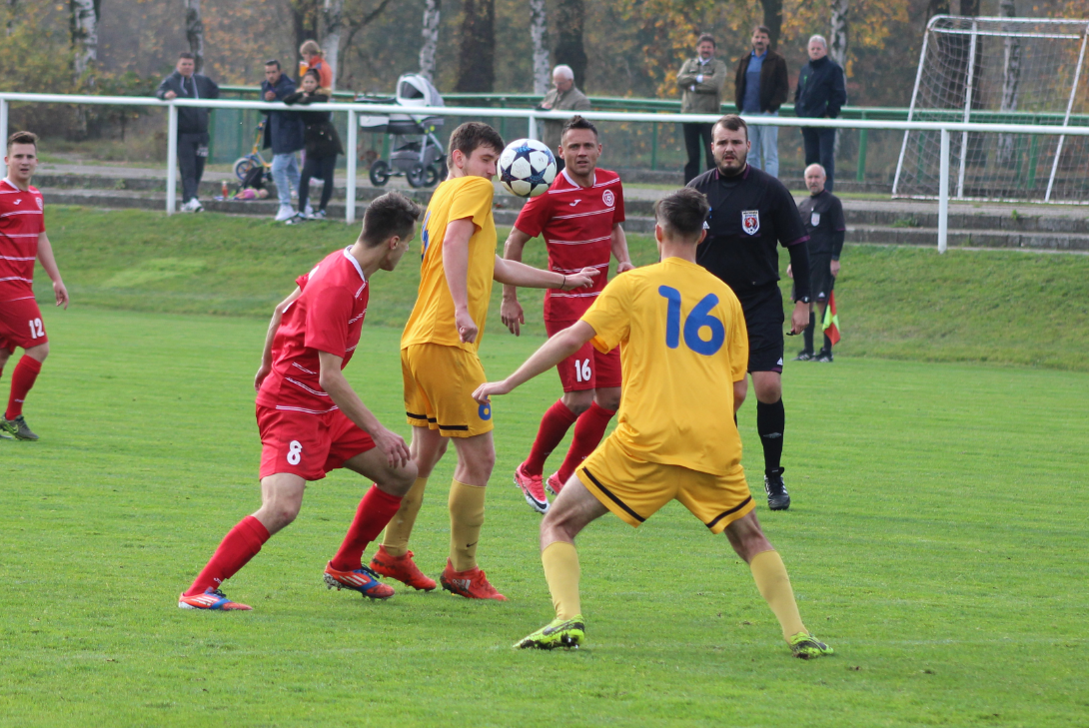

SK Štětí-FK Litoměřicko B 21.10.2017 foto Zuzana Ransdorfová
Lovosice-Štětí 22.10.2017 starší žáci
dorážky upravil na 5:1 Ivanič. V závěru naše koncentrace na hru polevila a domácí 2x trestali. Nejprve v 53. minutě zaváhala naše obrana a o dvě minuty později zase nevyběhnutí brankáře pro míč trestal v obou případech Patrik Majer. V závěru jsme se ještě pokoušeli odpovědět, ale Jakub Novák po rohovém kopu ani Ivanič střelou z 20 metrů neuspěli. I tak jsme měli ze zaslouženého vítězství velkou radost.
Jeden z trenérů René Hrdlička se nám po zápase svěřil, že výkon našich hráčů hodnotili i trenéři domácích jako výborný. Za nejlepší z mužstev, se kterými dosud hráli. Velmi nás to potěšilo a k trenérům Lovosic se přidáváme i my. Zatím nejlepší podzimní výkon.
Branky: Malecha 2, Jakub Novák 2, Ivanič 1Širochoman 2, D.Hromy 1
Sestava: Černý-Prokopec, Bartko, Kroupa, Ivanič, Kabelka, Daniluk, Jkaub
Pilař, Malecha, Nedvěd, Slapnička, Schleiss, Jakub Novák, Miga,
P.Novotný, V.Novotný
Trenér: Z.Németh
Rozhodčí: T.Ludvík-M.Toráč, J.Vlašič ml.
12
33

Slide 13

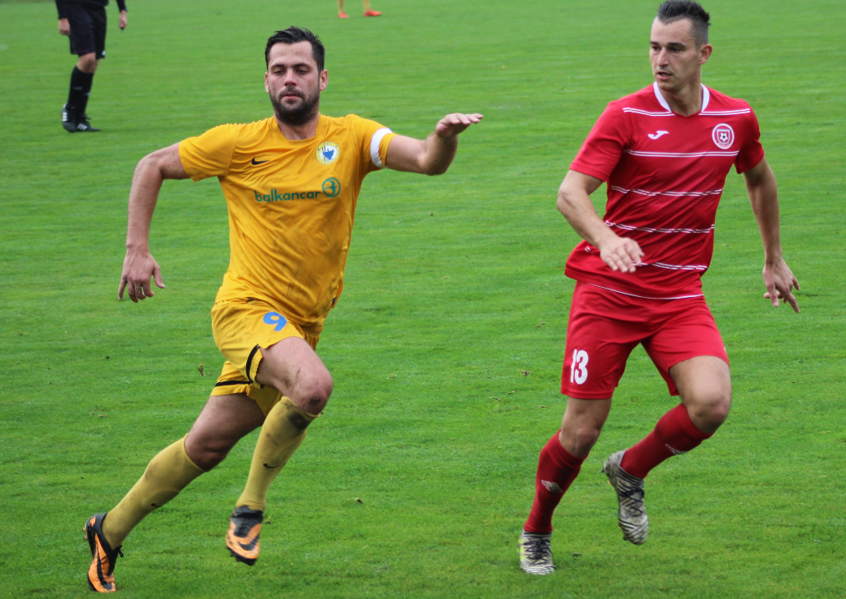
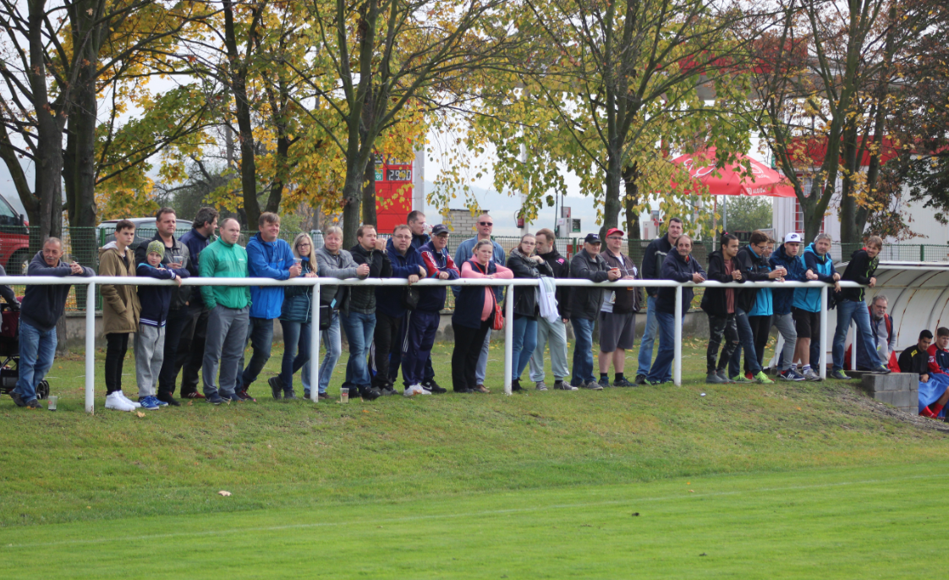
Starší žáci mají skalp Lovosic. Nejlepší podzimní výkon. Zůstávají bod za svým soupeřem na 4. místě Ústeckého přeboru
SK Štětí-FK Litoměřicko B 21.10.2017 foto Zuzana Ransdorfová
ASK Lovosice – SK Štětí
3:5 (1:4) 22.10.2017 10. hrané kolo
Do Lovosic k důležitému zápasu se sousedem v tabulce jsme odjížděli bez jednoho z našich nejlepších střelců Martina Hrdličky, který si na tréninku poranil kotník. Nic to ale neměnilo na věci, že jsme přijeli potvrdit dobrou formu a zvítězit. Začátek utkání proběhl na jedničku. Daniluk krásně uvolnil Malechu a ten, který na branku v minulém zápase čekal hodně dlouho, poslal naše mužstvo do vedení 1:0. V 8. minutě jsme po rohu obranu domácích úplně rozebrali. Kabelka krásně přenesl křížným centrem míč až na Jakuba Nováka, který po jistém zpracování nekompromisně zakončil na 2:0. V 11. minutě nám trochu zatrnulo při špatné rozehrávce Šimona Černého v brance, ale naštěstí ho zastoupili obránci. Šimon v brance svou chybu napravil po čtvrthodince hry, když zase naopak zachraňoval špatnou rozehrávku záložníků. V těchto minutách zápasu už bylo jasné, že dění na hřišti ovládá naše mužstvo. Dostávali jsme se do šancí a domácího brankáře pravidelně zásobovali střelami. Ve 27. minutě vznikl v pokutovém území Lovosic chaos, ve kterém se nejlépe zorientoval Jakub Novák a zvýšil na 3:0. Po půlhodině hry měli výhodu volného přímého kopu domácí a Stanislav Filar se krásně trefil do černého pod horní tyč na 1:3. Vynikající výkon našeho týmu v prvním poločase završil nezastavitelný Olda Malecha, který prošel přes několik obránců a o obhozením brankáře upravil na poločasových 4:1. Do druhé části se nám nastupovalo s dobrou náladou a hned ve 41. minutě musel proti střele Ivaniče z velké dálky zasahovat domácí brankář Tomáš Rulf. Za minutu se brankář úspěšným zákrokem prezentoval i proti střele Daniluka. Šanci měli i domácí, ale brankář si se střelou poradil. V zápase se i razítkovalo, to když Daniluk ve 47. minutě trefil břevno a z
Tribuny vedle štětské lavičky jsou plné
32
13
Notes:
Si může

Slide 14

Ústecký přebor
po 11. kolech
Starší žáci se z Lovosic vrátili v neděli 22.10.2017 s cenným vítězstvím v důležitém utkání se sousedem v tabulce. Mladší už tak úspěšní nebyli a prohráli 4:3.Na následujících stránkách se dozvíte, jak to celé probíhalo.
V Ústeckém přeboru dospělých, který má za sebou 11 kol máme mužstva rozdělena a seřazena do skupin podle počtu získaných bodů. Elitní skupinu třech nejlepších tvoří Štětí, Modlany a Most, kde jeden čeká na zaváhání toho druhého. Bodově se na 4. a 5. místě osamostatnily Srbice s 21 body a Brná s 20. O klidném středu tabulky se dá mluvit o umístění na 6. až 11. místě. Mužstva v pořadí Vilémov, Žatec, Perštejn, Bílina, Horní Jiřetín a Jílové s 15 resp. 14 body mohou být zatím klidní. Horší už je to s týmy pod nimi. Kadaň a Krupka s 12 body na 12. a 13. místě. Modrá dokázala 2x za sebou vyhrát a posunulo ji to na 14. místo. Na 15. resp.16. se propadly Neštěmice a Litoměřicko B.
 | Ústecký přebor 2017-2018 po 11. kole
 | 1. | SK Štětí, z.s. | 11 | 9 | 1 | 0 | 1 | 32:10 | 29
 | 2. | SK Baník Modlany z.s. | 11 | 9 | 1 | 0 | 1 | 28:14 | 29
 | 3. | Mostecký fotbalový klub | 11 | 9 | 0 | 0 | 2 | 33:11 | 27
 | 4. | TJ Sokol Srbice | 11 | 6 | 1 | 1 | 3 | 18:14 | 21
 | 5. | SK Brná, z.s. | 11 | 5 | 2 | 1 | 3 | 28:19 | 20
 | 6. | SK STAP-TRATEC Vilémov | 11 | 5 | 0 | 0 | 6 | 20:18 | 15
 | 7. | FK Slavoj Žatec z.s. | 11 | 5 | 0 | 0 | 6 | 20:28 | 15
 | 8. | TJ Spartak Perštejn, | 11 | 4 | 1 | 0 | 6 | 22:21 | 14
 | 9. | Fotbalový klub Bílina | 11 | 4 | 1 | 0 | 6 | 25:25 | 14
 | 10. | TJ H.Jiřetín /Litvínov | 11 | 3 | 1 | 3 | 4 | 19:22 | 14
 | 11. | FK Jílové | 11 | 3 | 1 | 3 | 4 | 14:25 | 14
 | 12. | FK Tatran Kadaň o.s. | 11 | 3 | 1 | 1 | 6 | 21:28 | 12
 | 13. | TJ Krupka | 11 | 3 | 1 | 1 | 6 | 13:22 | 12
 | 14. | FK Jiskra Modrá, z.s. | 11 | 3 | 0 | 1 | 7 | 19:27 | 10
 | 15. | FK Neštěmice, z.s. | 11 | 2 | 2 | 0 | 7 | 25:41 | 10
 | 16. | FK Litoměřicko, z.s. B | 11 | 2 | 0 | 2 | 7 | 21:33 | 8
14
31

Slide 15
11.kolo Ústeckého přeboru
Dorostenci se po minulém kole dostali na 1. místo.
SK Štětí -FK Litoměřicko B
v 1. poločase domácí tu správnou herní strunu nemohli najít. Hosté, kteří mohli jen překvapit na začátku 2. půle inkasovali a 3 body domácí potvrdili 2 brankami v poslední dvacetiminutovce.
TJ Sokol Srbice - FK Tatran Kadaň 4:1(2:1)
Kadaň venku ještě nevyhrála a nepodařilo se jí to ani na umělce v Srbici. Ta zase doma ještě neprohrála a tak to vlastně dopadlo jak mělo.
FK Slavoj Žatec - SK Brná 1:3(0:2)
ráz utkání daly 2 branky Jana Králika v 1. poločase. Ve 2. poločase snížil Hassman na 1:2, ale i přes zvýšené úsilí se Žatci vyrovnat nepodařilo a navíc ještě v nastaveném čase inkasovali na konečných 1:3.
TJ Krupka - FK Bílina 4:2(4:0)
domácí potřebovali nutně vyhrát a také podle toho vypadal první poločas. 4 branky v síti Bíliny a bylo vymalováno. Ve druhém vstřelila Bílina sice 2 branky, ale to bylo málo. Jediné o co Krupka přišla byl vyloučený brankář Slanina.
SK Modlany - SK STAP Vilémov 3:1(1:0)
hostující manager Sklenář své hráče chválil, ale všechna snaha končila na dobře chytajícím Slavíkovi. Vilémov ještě snížil na 1:2, ale vyrovnat už nedokázal naopak ještě inkasoval.
Spartak Perštejn - Mostecký FK 1:3(1:2)
favorit vyhrál. Hosté s mistrem světa v malé kopané Ondřejem Bírem v sestavě šli do vedení už ve 2. minutě. Domácí vyrovnali v 5. minutě, ale pak už branky stříleli jen hosté.
SOKOL H.Jiřetín/ Litvínov - FK Jílové 1:0 PK
na bahnitém terénu se moc pohledný fotbal nehrál. Hostující trenér Barilla s výkonem svých svěřenců spokojen nebyl. Směrem dozadu to šlo, ale dopředu ani jednomu z mužstev. Nakonec z toho byly penalty.
FK Neštěmice - FK Jiskra Modrá 1:4(0:0)
obrana domácích hořela ve 2. poločase, jak domeček z karet. Za stavu 0:2 Neštěmice ještě snížily, ale pak už zase tahaly za kratší konec. Modrá se po 2.výhře v řadě odpoutala od posledního místa
TJ Chlumec | TJ Vaňov/Libouchec | 3:7
FK Jiskra V. Březno | TJ Mojžíř | 3:1
TJ Hvězda Trnovany | TJ Skorotice | 3:2
TJ SlavojÚštěk//Liběšice | SK Plaston Šluknov | 2:1
1FC Dubí | SK Štětí | 0:3
 | I.A třída dorostu 2017/2018 po 9. kole
 | 1. | SK Štětí, z.s. | 9 | 8 | 0 | 0 | 1 | 53:9 | 24
 | 2. | SK Plaston Šluknov | 9 | 7 | 0 | 1 | 1 | 47:10 | 22
 | 3. | TJ Skorotice | 9 | 6 | 0 | 0 | 3 | 29:19 | 18
 | 4. | FK Jiskra Velké Březno | 9 | 5 | 1 | 0 | 3 | 34:25 | 17
 | 5. | 1.FC Dubí | 9 | 3 | 3 | 1 | 2 | 30:18 | 16
 | 6. | T.J. Mojžíř | 9 | 3 | 1 | 1 | 4 | 37:24 | 12
 | 7. | TJ Hvězda Trnovany, z.s. | 9 | 4 | 0 | 0 | 5 | 20:46 | 12
 | 8. | TJ Úštěk / Liběšice | 9 | 2 | 0 | 2 | 5 | 17:30 | 8
 | 9. | TJ Chlumec | 9 | 1 | 0 | 0 | 8 | 19:56 | 3
 | 10. | TJ Vaňov/TJ Libouchec | 9 | 1 | 0 | 0 | 8 | 11:60 | 3
30
15

Slide 16
12.kolo Ústeckého přeboru dospělých
Sobota 28. 10. 2017 10:15 | SK Štětí - FK Slavoj Žatec
Sobota 28. 10. 2017 10:15 | Mostecký FK - SK Baník Modlany
Sobota 28. 10. 2017 10:15 | FK Tatran Kadaň - TJ Spartak Perštejn
Sobota 28. 10. 2017 14:30 | FK Bílina - TJ Sokol Srbice
Sobota 28. 10. 2017 14:30 | SK Brná - TJ Krupka
Sobota 28. 10. 2017 14:30 | SK Brná - TJ Krupka
Sobota 28. 10. 2017 14:30 | FK Jílové - FK Neštěmice
Sobota 28. 10. 2017 14:30 | SK STAP Vilémov - TJ SOKOL H.Jiřetín/FK Litvínov
13. kolo Ústeckého přeboru dospělých
Sobota 4. 11. 2017 14:00 | FK Slavoj Žatec - FK Litoměřicko B
Sobota 4. 11. 2017 14:00 | TJ Krupka - SK Štětí
Sobota 4. 11. 2017 14:00 | TJ Sokol Srbice - SK Brná
Sobota 4. 11. 2017 14:00 | TJ Spartak Perštejn - FK Bílina
Sobota4. 11. 2017 14:00 | SK Baník Modlany - FK Tatran Kadaň
Sobota 4. 11. 2017 14:00 | TJ SOKOL H.Jiřetín/FK Litvínov - Mostecký FK
Neděle 5. 11. 2017 14:00 | FK Neštěmice - SK STAP-TRATEC Vilémov
Neděle 5. 11. 2017 14:00 | FK Neštěmice - FK Jiskra Modrá
Dorost zdolal pevnost hlídanou hráči Dubí. Tam se dozvěděl, že se dostal na 1. místo I.A třídy, protože Šluknov prohrál v Liběšicích
1FC Dubí – SK Štětí
0:3(0:0) 22.10.2017 8.kolo
2 dny před zápasem přišla zpráva, že se nebude hrát na hřišti Pozorka, ale Bystřice. Důvod jsme se nedozvěděli, ale co bylo jasné při rozcvičce před zápasem bylo to, že se bude hrát na těžkém a bahnitém terénu. Soupeř nastoupil s mladým kádrem. Na hranici velkého vápna postavil neprostupnou zeď a snažil se nevpustit do vápna ani myšku. V prvním poločase nám to dělalo velké starosti a gólu jsme se nedočkali. Obrat nastal po změně stran. V 55. minutě jsme se konečně dočkali a zásluhou Kolomana Horvátha jsme šli do vedení 1:0. Stejný hráč přidal pojistku na 2:0 o 5 minut později a tím bylo nakročeno k vítězství. V 90. minutě ho brankou na 3:0 pečetil Cap.
Branky: K.Horváth 2, Cap 1
Sestava: M.Svoboda-Šíma, Cap. Ladič, Beruška, Jakl, Vála, L.Novák,
Podhorský, Feko, Moučka, Šrotýř, Fulín, Chaloupecký,
Dopater
Trenér: V.Podhorský Vedoucí: Nedomlelová
Rozhodčí: J.Davignon-P.Bužo(laik), P.Minárik(laik)
16
29

Slide 17
Ústecký přebor dospělí podzim 2017
Datum | Den | Čas | Doma | Venku | Kolo | Výsledek
5.8.2017 | sobota | 17:00 | TJ. Mojžíř | SK Štětí | Předkolo poháru | 4:2
12.8.2017 | sobota | 10:15 | SK Štětí, z.s | SK Baník Modlany | 1 | 2:5
19.8.2017 | sobota | 17:00 | TJ Horní Jiřetín/FK Litvínov | SK Štětí | 2 | 0:2
26.8.2017 | sobota | 10:15 | SK Štětí, z.s | FK Neštěmice | 3 | 6:2
3.9.2017 | neděle | 17:00 | FK Jiskra Modrá | SK Štětí, z.s | 4 | 0:4
9.9.2017 | sobota | 10:15 | SK Štětí | FK Jílové | 5 | 3:2
16.9.2017 | sobota | 17:00 | SK STAP Vilémov | SK Štětí | 6 | 0:1
23.9.2017 | sobota | 10:15 | SK Štětí | Mostecký fotbalový klub | 7 | 2:0
30.9.2017 | sobota | 10:15 | FK Tatran Kadaň | SK Štětí | 8 | 0:1 PK
7.10.2017 | sobota | 10:15 | SK Štětí | FK Bílina | 9 | 7:1
14.10.2017 | sobota | 16:00 | SK Brná, z.s. | SK Štětí | 10 | 0:2
21.10.2017 | sobota | 10:15 | SK Štětí | FK Litoměřicko B | 11 | 3:0
28.10.2017 | sobota | 10:15 | SK Štětí | FK Slavoj Žatec | 12
4.11.2017 | sobota | 14:00 | TJ Krupka | SK Štětí | 13
11.11.2017 | sobota | 10:15 | SK Štětí | TJ Sokol Srbice | 14
18.11.2017 | sobota | 13:30 | TJ Spartak Perštejn | SK Štětí | 15
Statistiky hráčů
Hráč | Zápasy | Góly | Žluté karty | Červené karty
David Brandejs | 9 | 13 | 1 | 0
Jiří Vokoun | 4 | 4 | 0 | 0
Marek Faust | 9 | 4 | 2 | 0
Jiří Křtěn | 5 | 2 | 1 | 0
Vladimír Kucler | 11 | 2 | 3 | 0
Jiří Vacek | 11 | 2 | 1 | 0
Dominik Beruška | 9 | 1 | 0 | 0
David Mencl | 11 | 1 | 1 | 0
Jiří Ransdorf | 11 | 1 | 2 | 0
Petr Stejskal | 11 | 1 | 7 | 0
František Svoboda | 11 | 1 | 1 | 0
Jan Balaštík | 0 | 0 | 0 | 10
Matěj Svoboda | 1 | 0 | 0 | 0
David Šraga | 2 | 0 | 0 | 0
Michal Šmidrkal | 3 | 0 | 0 | 0
Koloman Horváth | 5 | 0 | 0 | 0
Robert Feko | 6 | 0 | 0 | 0
Lukáš Slavík | 6 | 0 | 1 | 0
Vladimír Poráč | 10 | 0 | 0 | 0
Milan Čámský | 11 | 0 | 3 | 0
Jiří Gabriel | 11 | 0 | 1 | 0
28
17

Slide 18
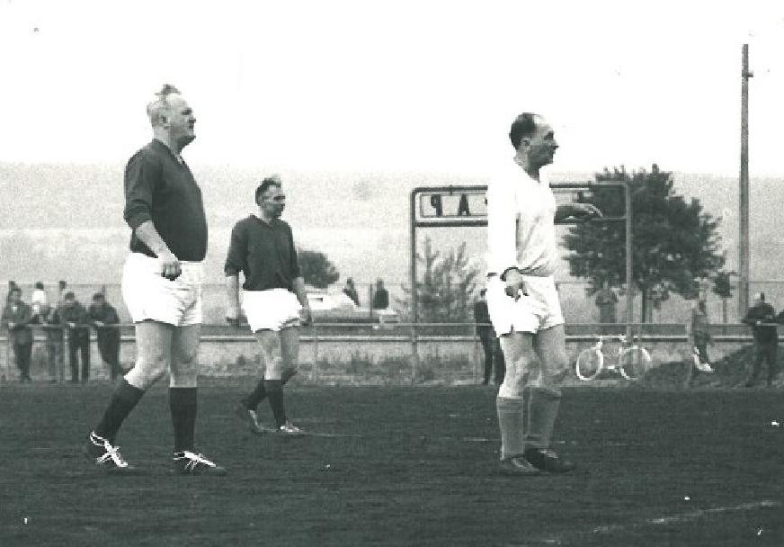
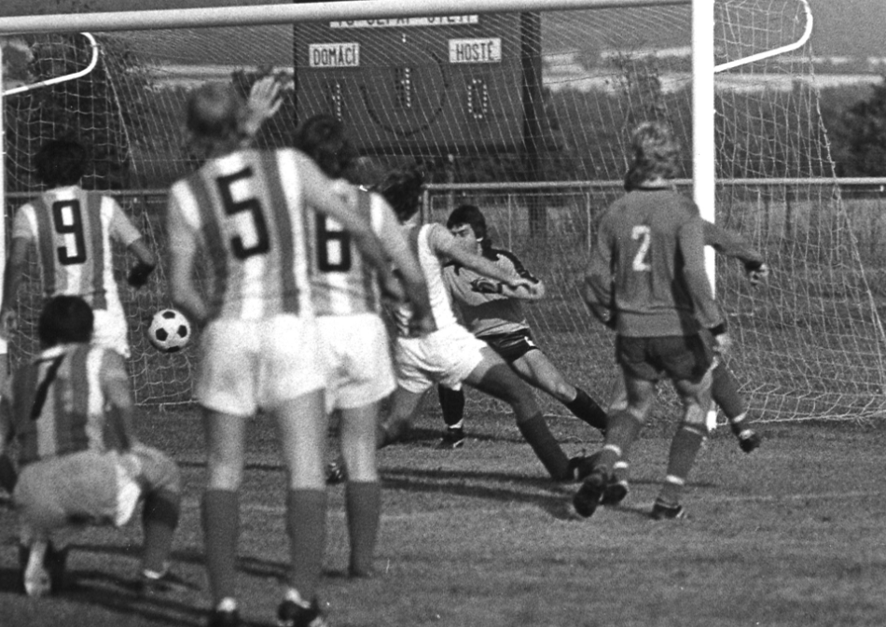
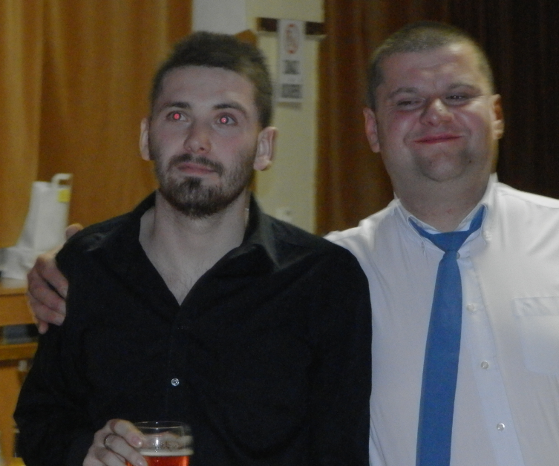
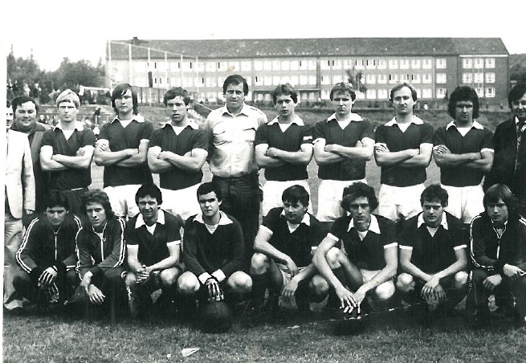
18
27

